Slide 1
স্বাগতম

Slide 2
শিক্ষক পরিচিতি
মো: কামরুল ইসলাম
সহকারী শিক্ষক [ইসলামিয়াত]
নোয়াখালী জিলা স্কুল
মোবাইল-০১৮১২৪৩২১১৬
Islammdkamrul95@gmail,com

Slide 3
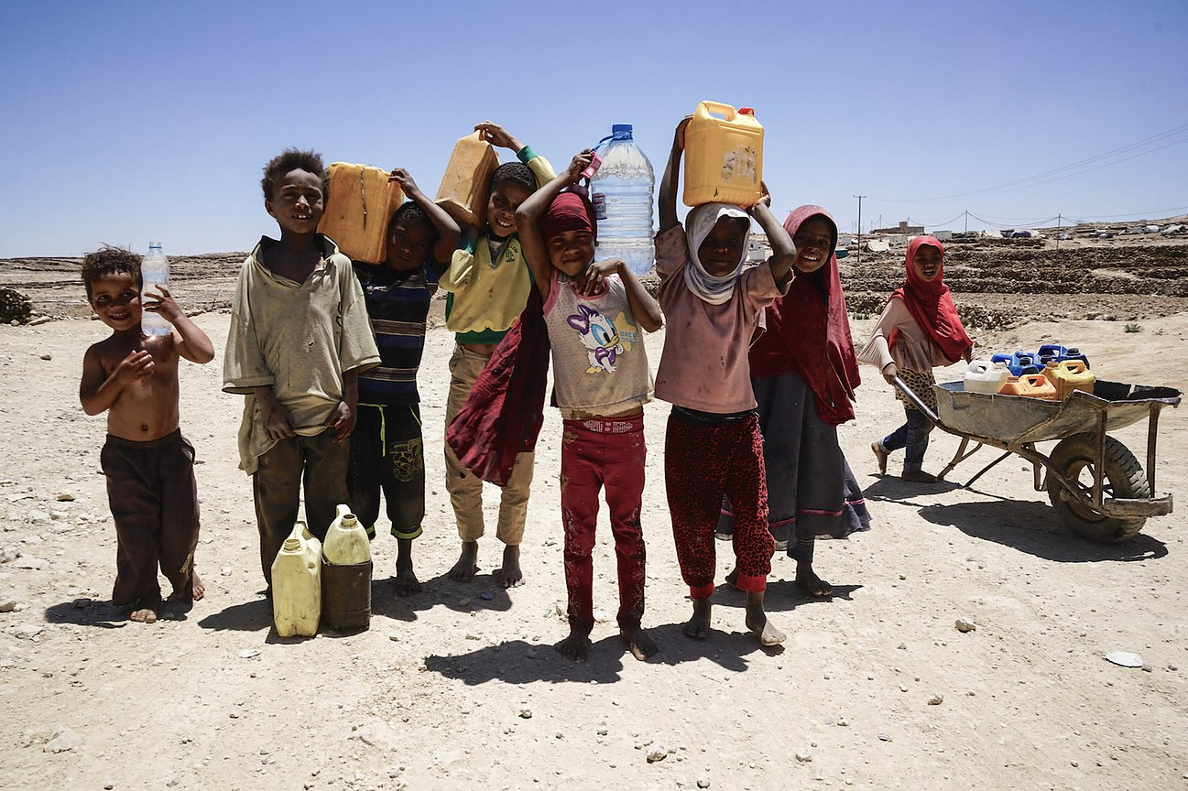
চলো একটি ছবি দেখি
This Photo by Unknown Author is licensed under CC BY

Slide 4
পাঠ ঘোষনা
যাকাত
অধ্যায়-২ (পৃষ্ঠা-২৬,পাঠ-১)

Slide 5
শিখন ফল
পাঠ শেষে শিক্ষার্থীরা –
০১- যাকাত সম্পর্কে ধারণা লাভ করবে ।
০২- যাকাতের তাৎপর্য জানতে পারবে ও বলতে পারবে ।
০৩- যাকাত বিষয়ক সৃজনশীল প্রশ্নের উত্তর লিখতে পারবে ।

Slide 6
এর আভিধানিক অর্থ- বৃদ্ধি,পবিত্রতা ও পরিচ্ছন্নতা ইত্যাদি
যাকাত আরবী শব্দ

Slide 7
যাকাত কী?
ইসলামি পরিভাষায় ধনী ব্যক্তিদের নিসাব (নির্ধারিত) পরিমাণ সম্পদ থাকলে নির্দিষ্ট অংশ গরিব ও অভাবী লোকদের মধ্যে বিতরণ করে দেওয়াকে যাকাত বলে

Slide 8
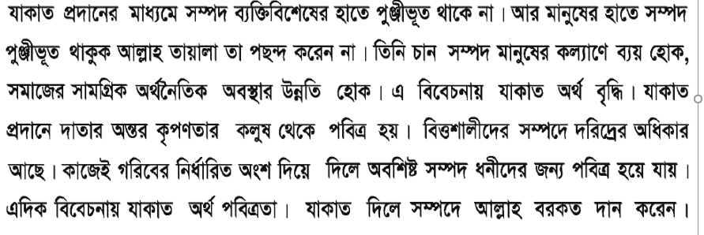
যাকাতের গুরুত্ত

Slide 9
দলীয় কাজ
ক্রম | দলের নাম | রোল | প্রশ্ন | সময়
০১ | টগর | ১-৫ | যাকাতের গুরুত্ত তিনটি বাক্যে লিখ । | ০৫ মিনিট
০২ | বেলি | ৬-১০ | যাকাতের আভিধানিক অর্থ কী ?
০৩ | জুই | ১১-১৫ | যাকাত কাকে বলে ?
০৪ | শাপলা | ১৬-২০ | যাকাতের উপকারিতা লিখ

Slide 10
একক কাজ
ছবিটির তাৎপর্য ৫টি বাক্যে লিখ।
This Photo by Unknown Author is licensed under CC BY

Slide 11
তোমাইর বইয়ের ২৬ নং
পৃষ্ঠা খোল ।

Slide 12
বাড়ির কাজ
যাকাত বিষয়ক ১০ বাক্যের একটি অনুচ্ছেদ লিখে আনবে ।

Slide 13
ধন্যবাদ

